Slide 1
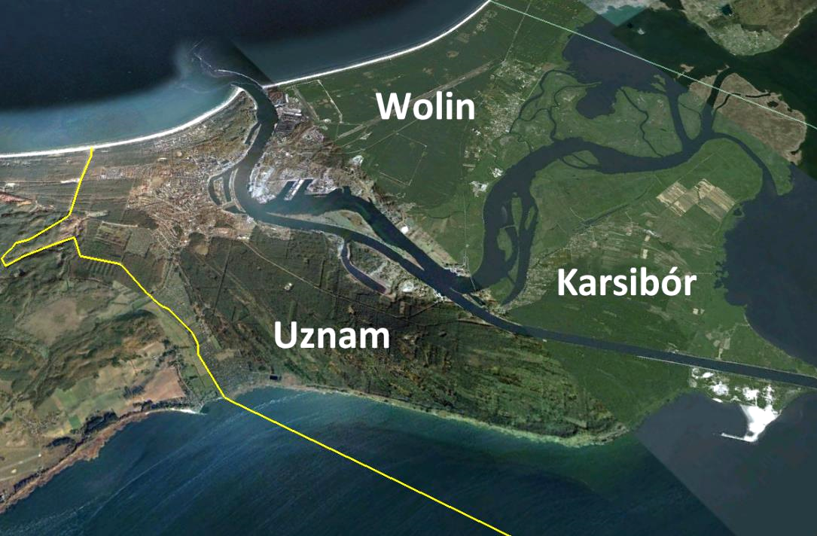
KARSIBÓR W NOWEJ ODSŁONIE
Karsibór
jedna z trzech największych wysp Świnoujścia
jedna z największych atrakcji Świnoujścia
Świnoujście, grudzień 2023
p

Slide 2
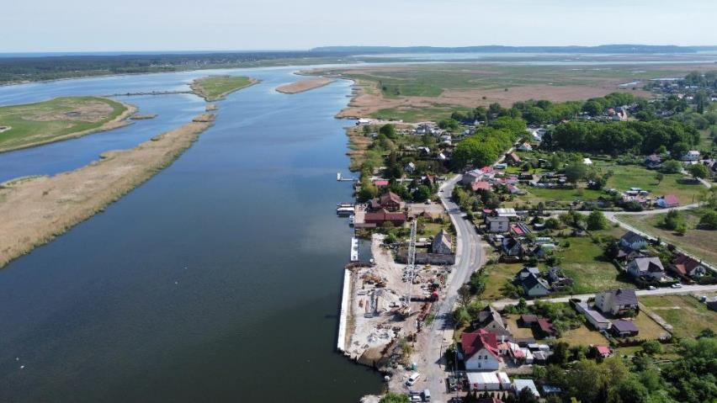
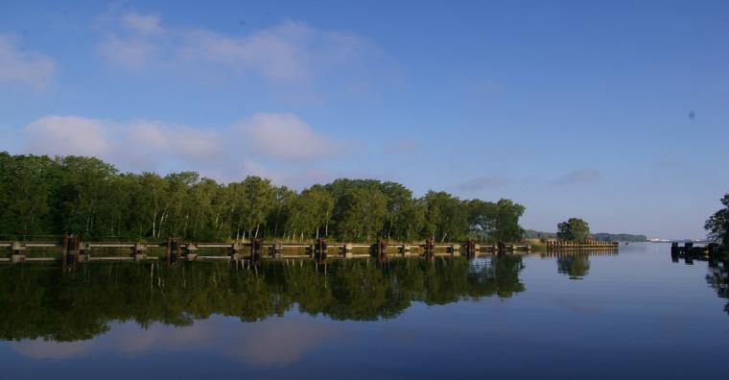
Karsibór jaki znamy
przepiękne położenie
przyroda
agroturystyka
wędkarstwo, sporty wodne
oraz……..coraz więcej atrakcji
p
Piękno dziewiczej natury

Slide 3
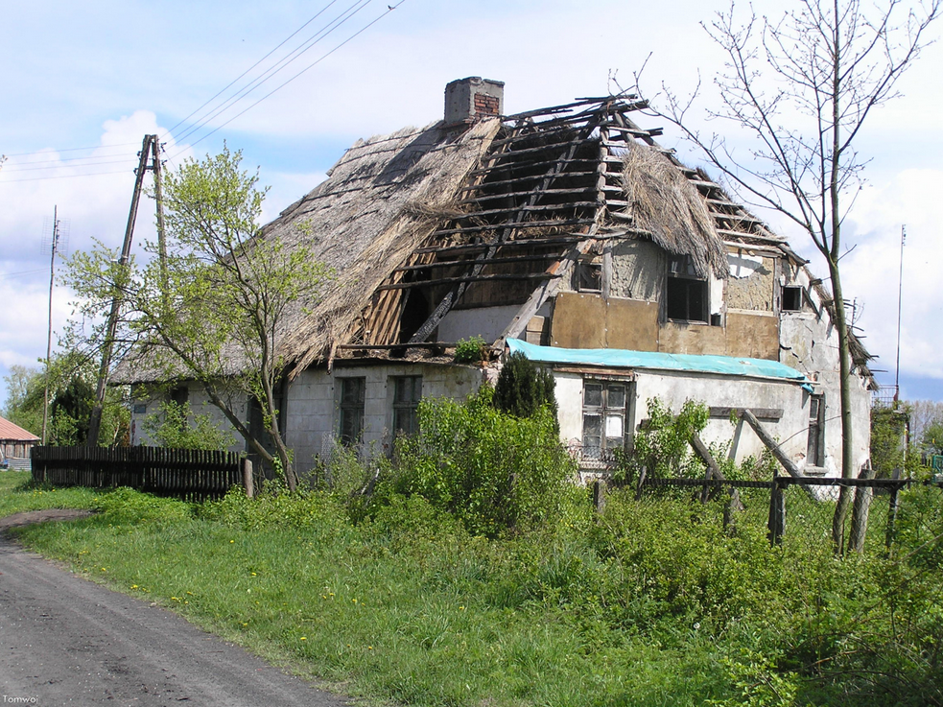
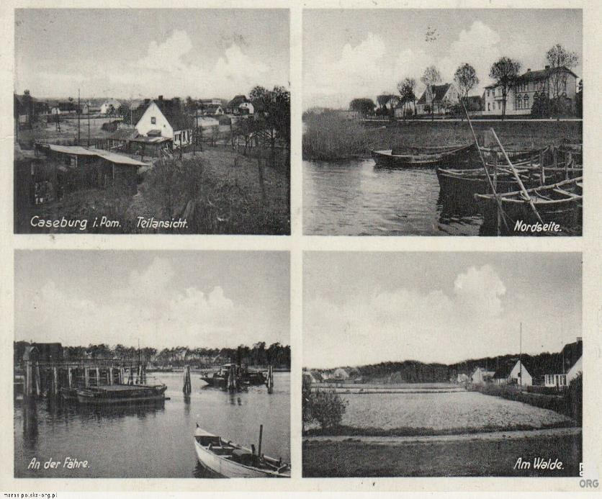
Początki Wyspy Karsibór - dawniej - część wyspy Uznam. W czasie przekopywania Kanału Piastowskiego (Cesarskiego) w latach 1874 - 1880 odcięto część wyspy wraz z mieszczącą się tam osadą, tworząc w ten sposób nową wyspę o powierzchni 14 km².

Slide 4
Karsibór - wyspa przechodzi gruntowne zmiany
wspólne z Mieszkańcami - opracowanie turystycznej koncepcji zagospodarowania Wyspy
realizacja założonej koncepcji - nowe inwestycje
cel poprawa jakości życia Mieszkańców
perełka turystyki
Początek zmian
nowy Most - inwestycja w pełni sfinansowana przez Miasto

Slide 5
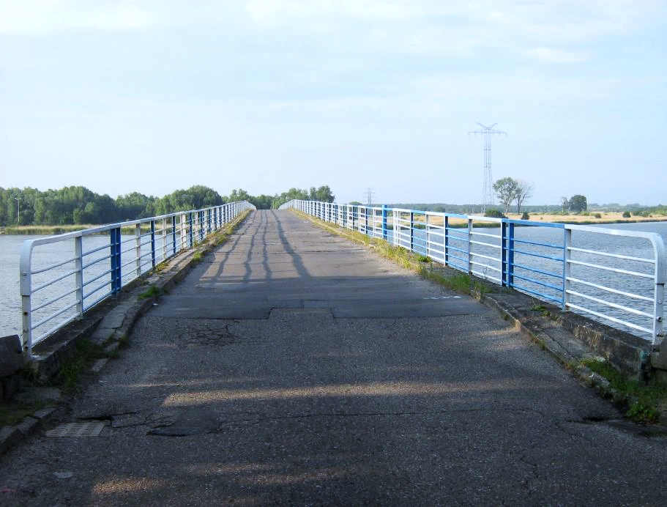
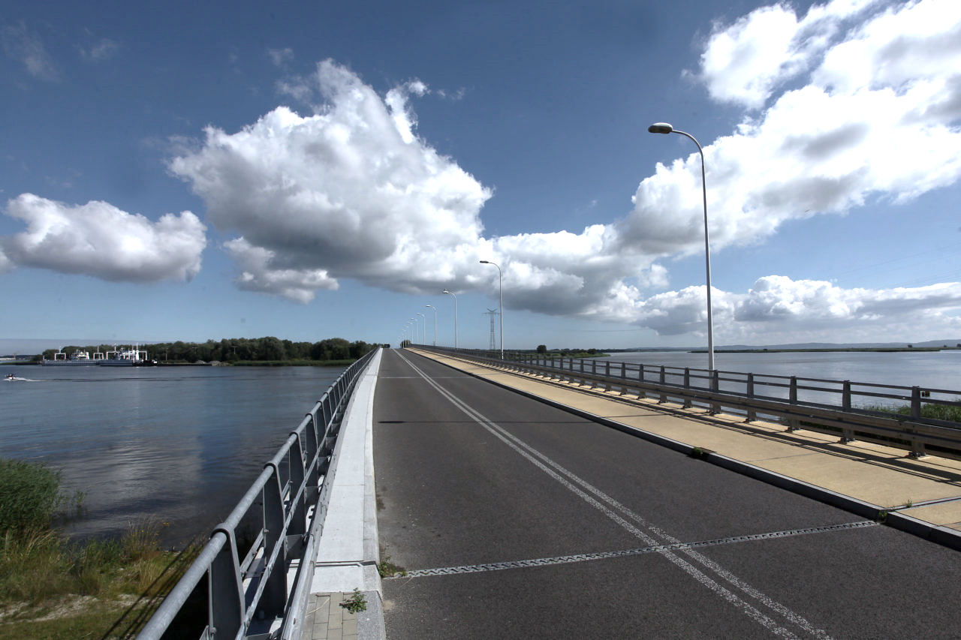
STARY MOST PIASTOWSKI
NOWY MOST
6 grudnia 2012 roku

Slide 6
"Budowa mostu nad Starą Świną łączącego wyspy Wolin i Karsibór wraz z rozbiórką
Mostu Piastowskiego w Świnoujściu”
Całkowita wartość projektu: 40,3 mln zł
w całości ze środków budżetu miasta

Slide 7
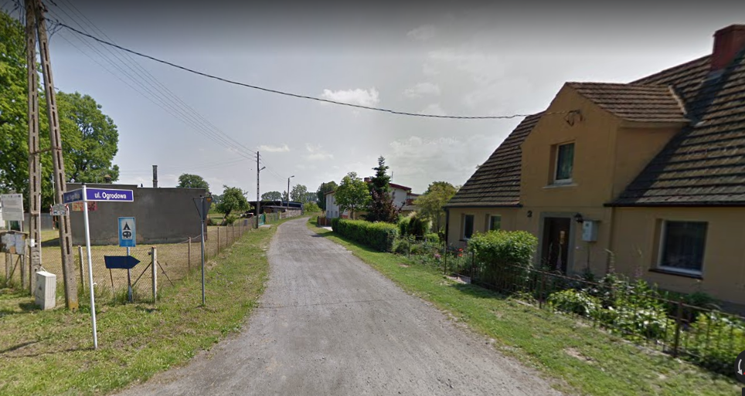
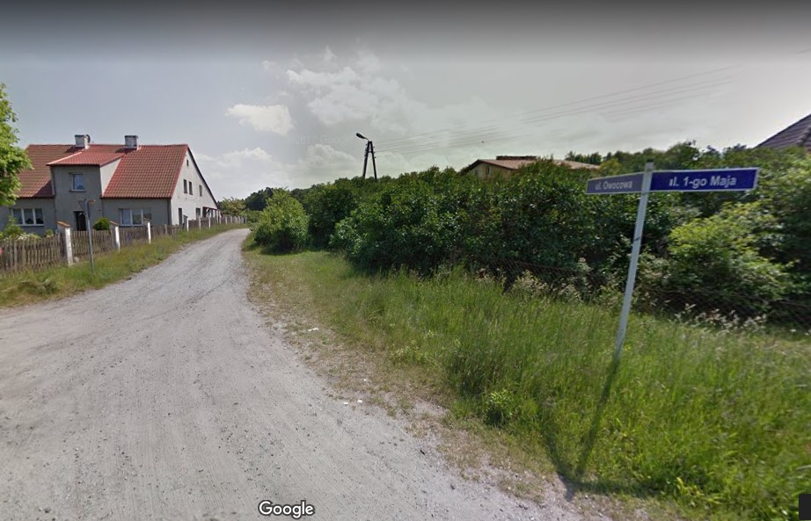
Przebudowa 19 dróg
Barkowa – Ogrodowa - I Armii Wojska Polskiego - Osadników Wojskowych – Owocowa - Prosta - Wąska - Brzozowa - Promowa –Warzywna - Wierzbowa - Trzcinowa - Miodowa - Kanałowa – Głęboka – Łęgowa – Mostowa - Zacisze
Tak było
Tak było

Slide 8
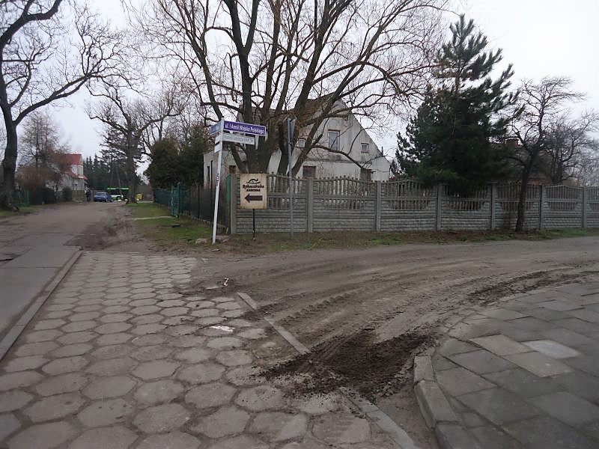
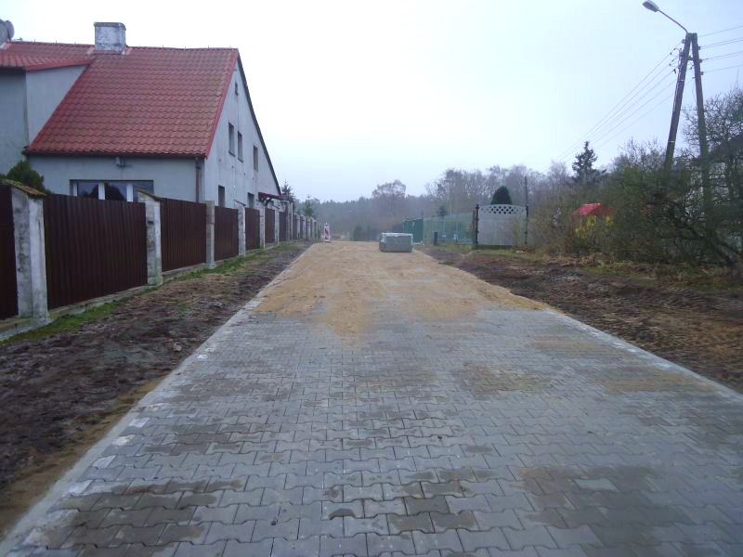
Przebudowa 19 dróg
Barkowa – Ogrodowa - I Armii Wojska Polskiego - Osadników Wojskowych – Owocowa - Prosta - Wąska - Brzozowa - Promowa –Warzywna - Wierzbowa - Trzcinowa - Miodowa - Kanałowa – Głęboka – Łęgowa – Mostowa - Zacisze
Tak było
Tak jest

Slide 9
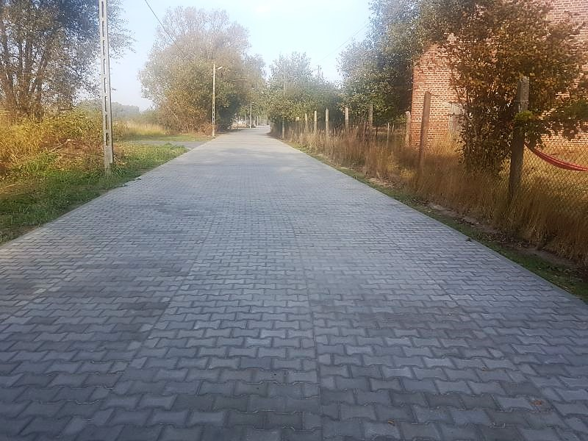
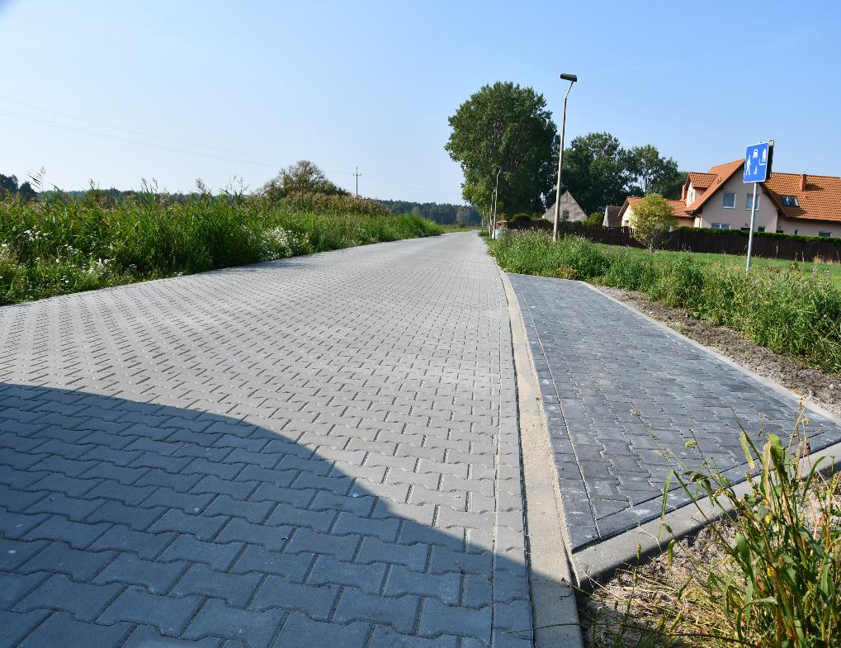
Przebudowa 19 dróg
Barkowa – Ogrodowa - I Armii Wojska Polskiego - Osadników Wojskowych – Owocowa - Prosta - Wąska - Brzozowa - Promowa –Warzywna - Wierzbowa - Trzcinowa - Miodowa - Kanałowa – Głęboka – Łęgowa – Mostowa - Zacisze
Tak jest
Tak jest

Slide 10
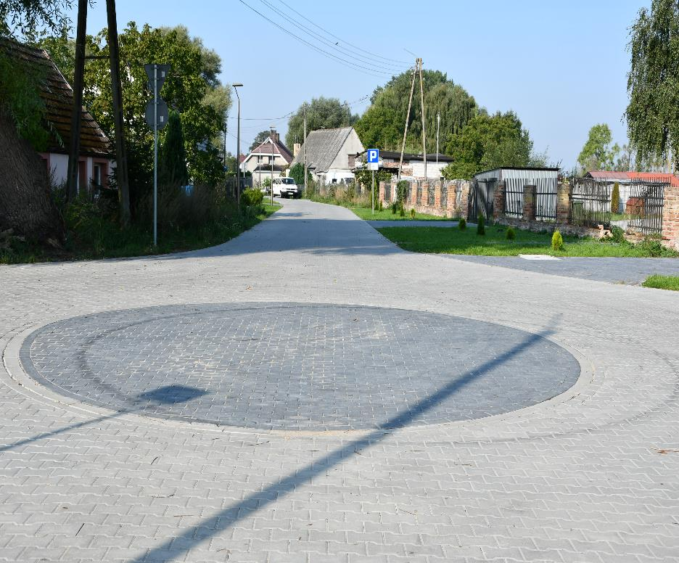
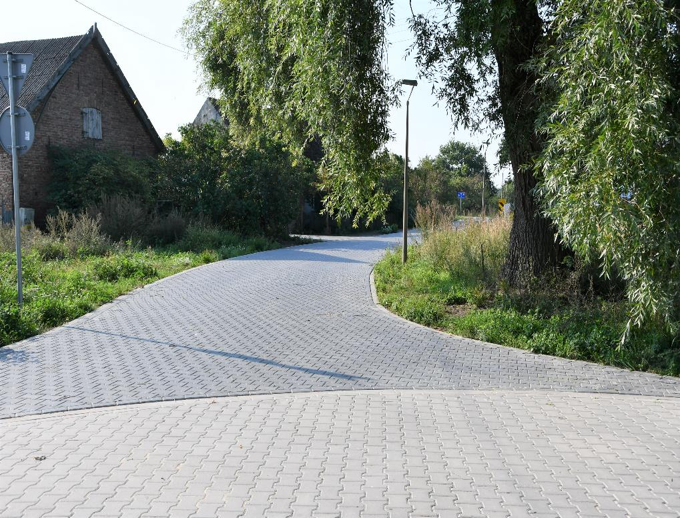
Przebudowa 19 dróg
Barkowa – Ogrodowa - I Armii Wojska Polskiego - Osadników Wojskowych – Owocowa - Prosta - Wąska - Brzozowa - Promowa –Warzywna - Wierzbowa - Trzcinowa - Miodowa - Kanałowa – Głęboka – Łęgowa – Mostowa - Zacisze
Tak jest
Tak jest

Slide 11
„Przebudowa dróg powiatowych i gminnych w Świnoujściu – utwardzenie dróg gruntowych” Karsibór
Łączny koszt przebudowy dróg na Karsiborze :
14,6 mln zł

Slide 12
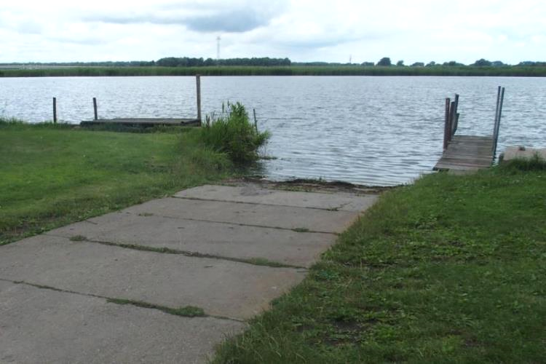
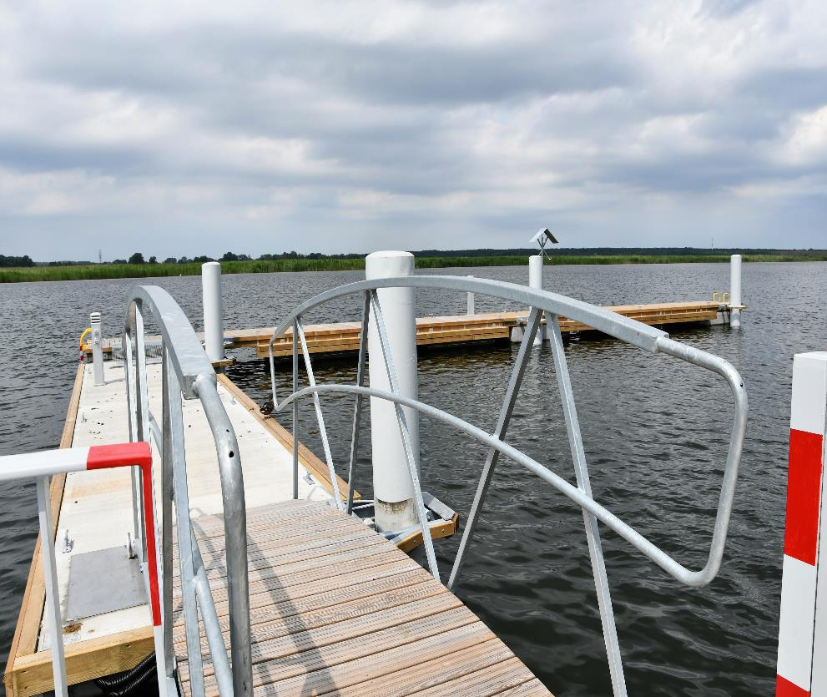
NOWA PRZYSTAŃ KAJAKOWA
Tak było
Tak jest

Slide 13
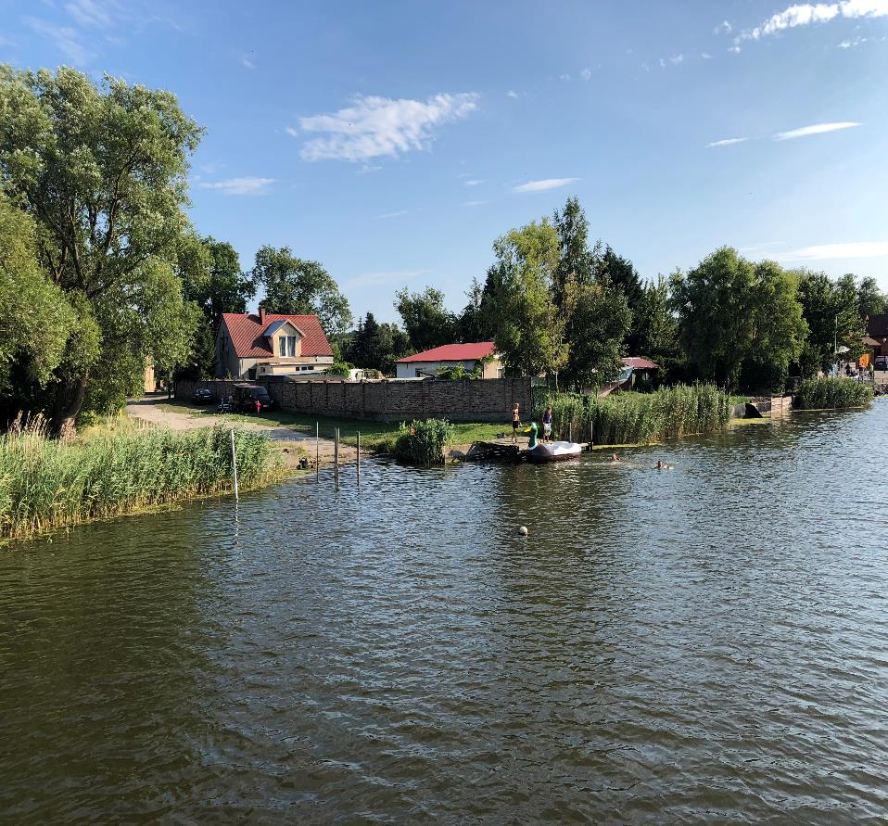
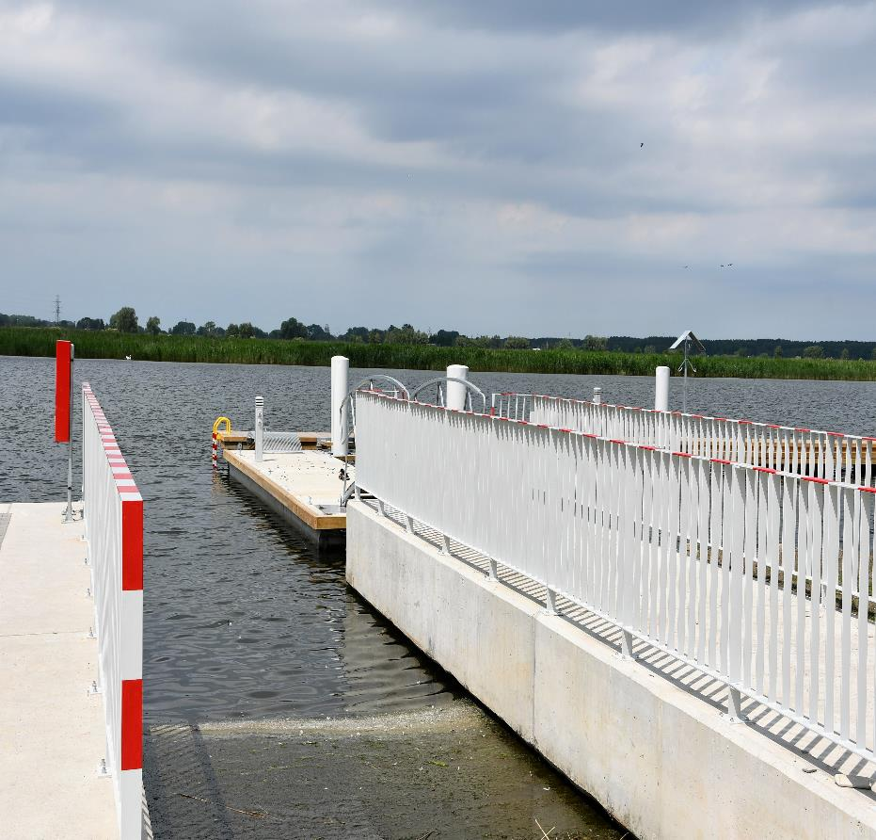
NOWA PRZYSTAŃ KAJAKOWA
Tak było
Tak jest

Slide 14
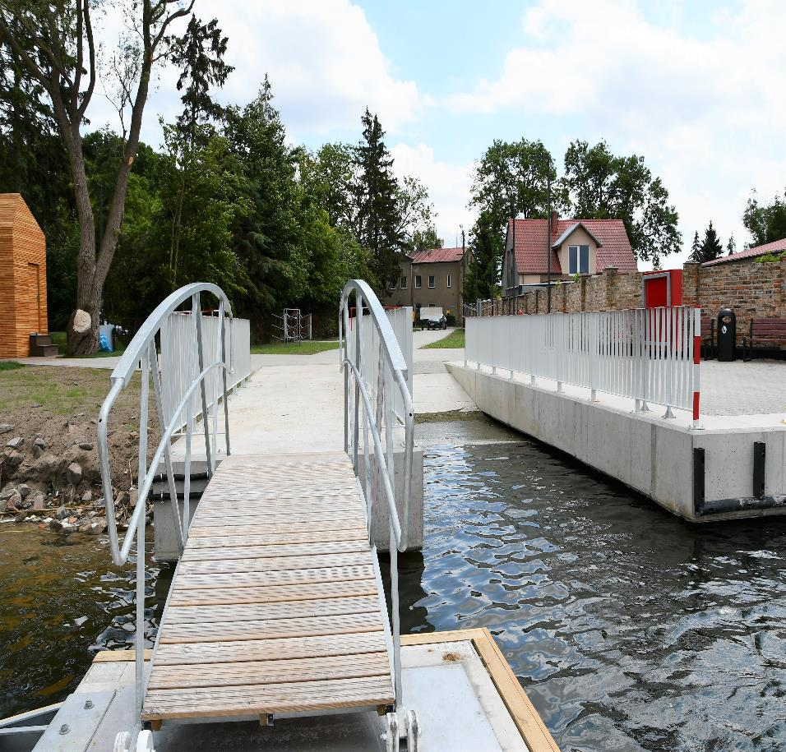
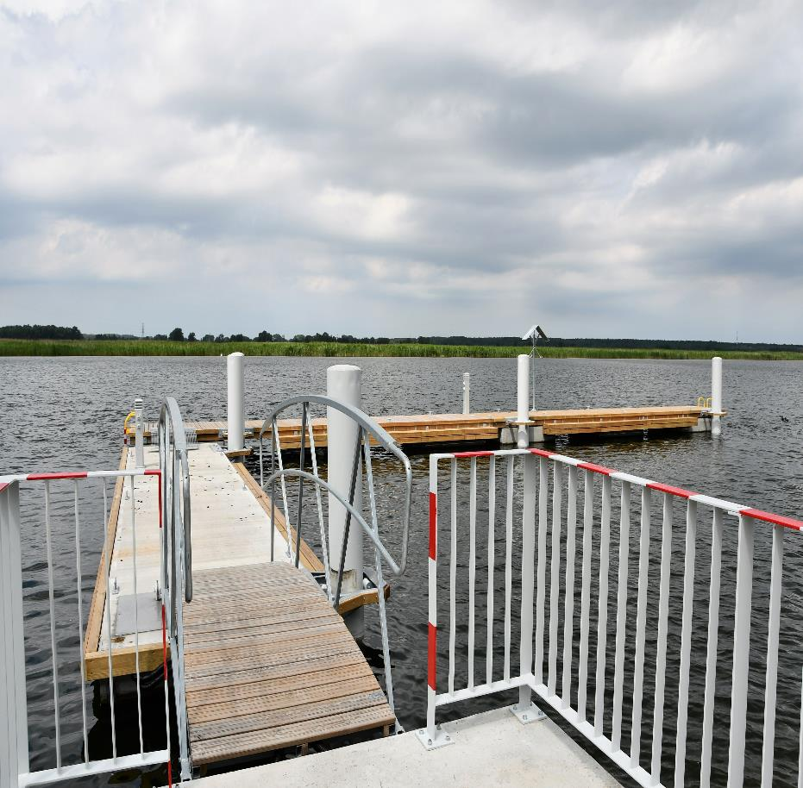
NOWA PRZYSTAŃ KAJAKOWA
Tak jest
Tak jest

Slide 15
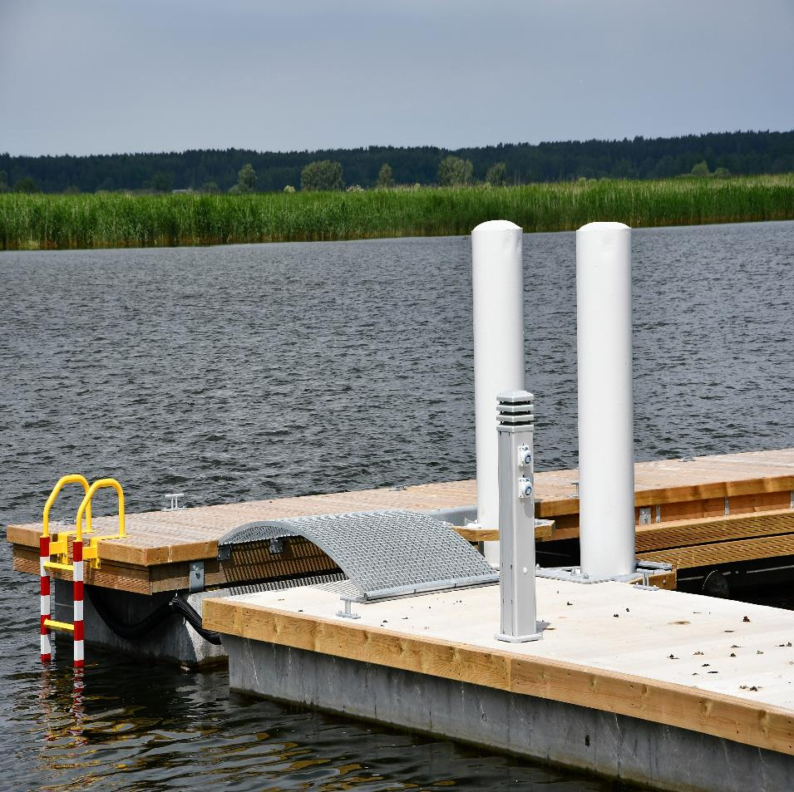
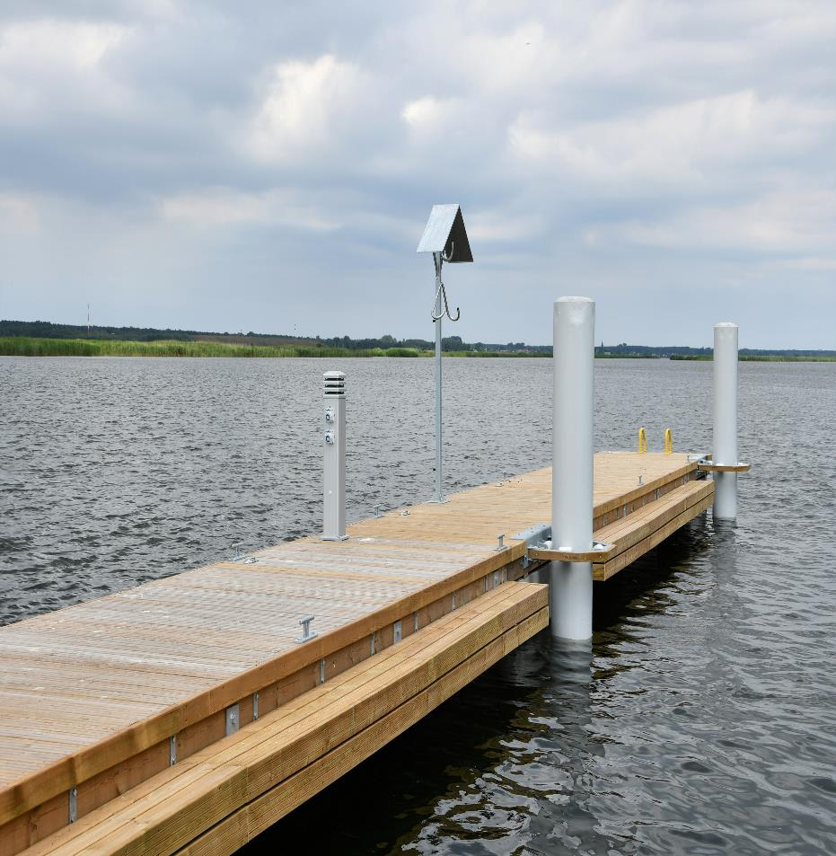
NOWA PRZYSTAŃ KAJAKOWA
Tak jest
Tak jest

Slide 16
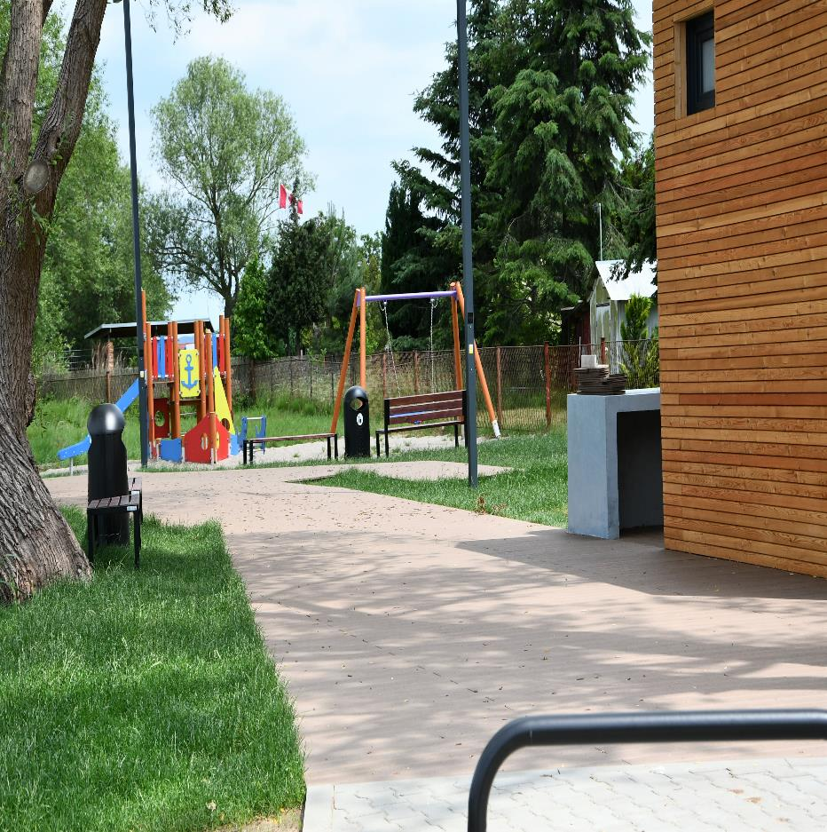
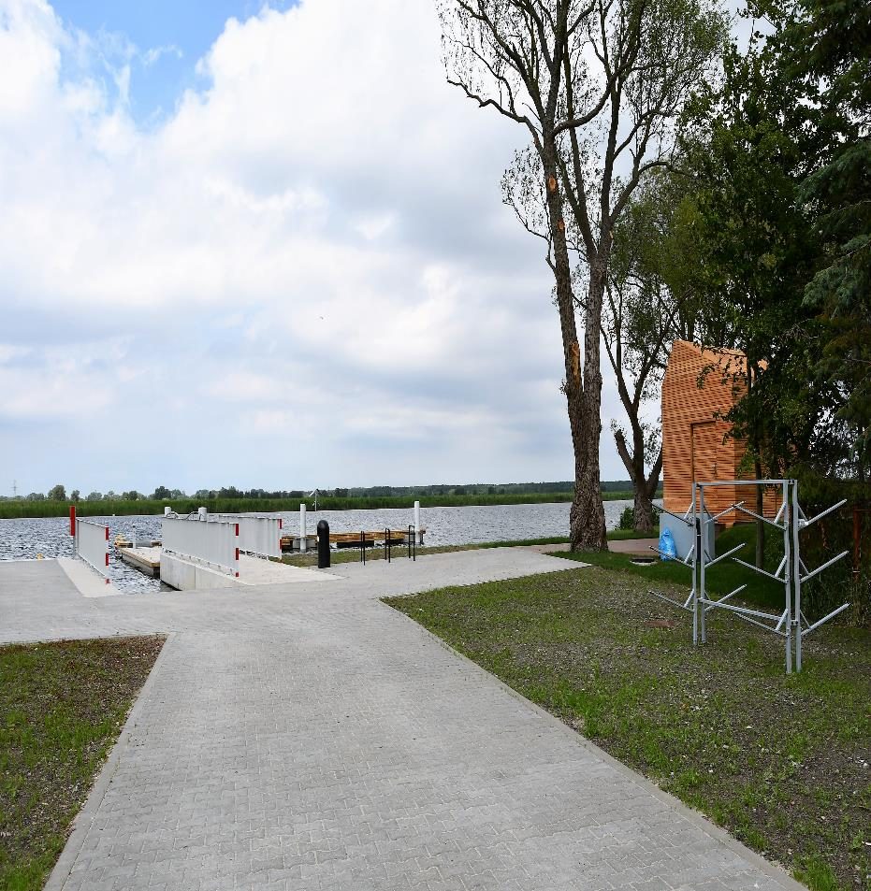
NOWA PRZYSTAŃ KAJAKOWA
Tak jest
Tak jest

Slide 17
„Wzmocnienie potencjału rozwojowego wyspy Karsibór
w oparciu o cenne walory przyrodnicze i kulturowe – budowa przystani kajakowej na wyspie Karsibór”
Całkowita wartość projektu: 2,2 mln zł
Kwota dofinansowania: 482 tys. zł
Termin rozpoczęcia projektu Sierpień 2017
Termin zakończenia projektu Lipiec 2020

Slide 18
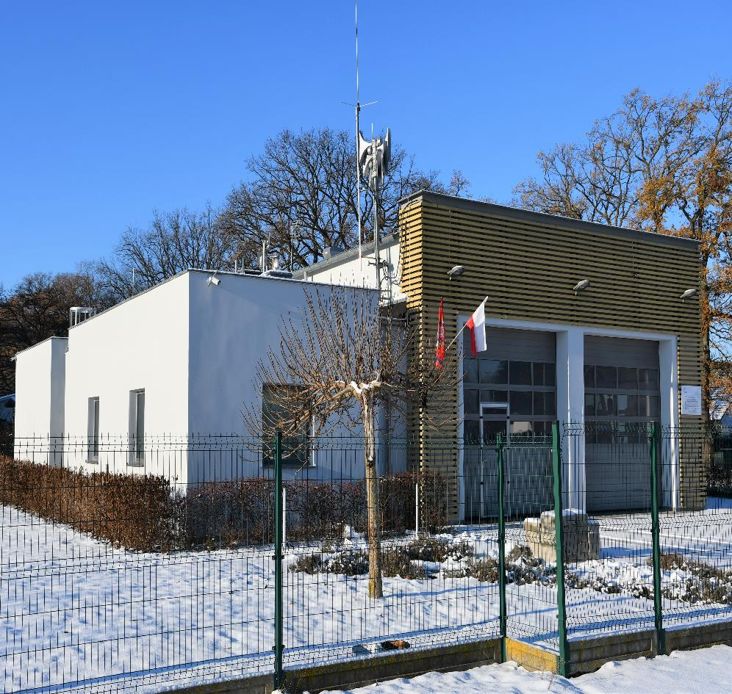
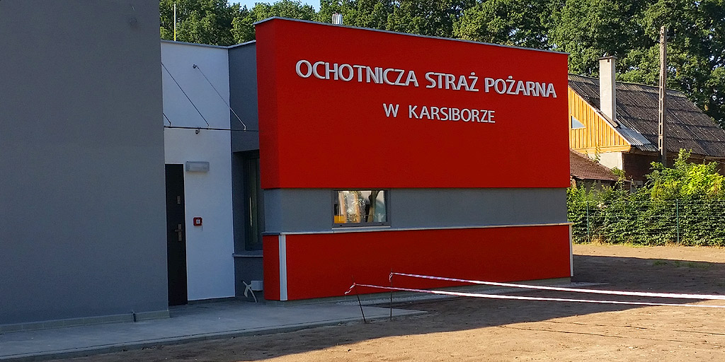
NOWA REMIZA OCHOTNICZEJ STRAŻY POŻARNEJ
www.swinoujskie.info

Slide 19
Budowa nowej remizy Ochotniczej Straży Pożarnej
Łączny koszt budowy: 968,0 tys. zł
Kwota dofinansowania: 500,0 tys. zł

Slide 20
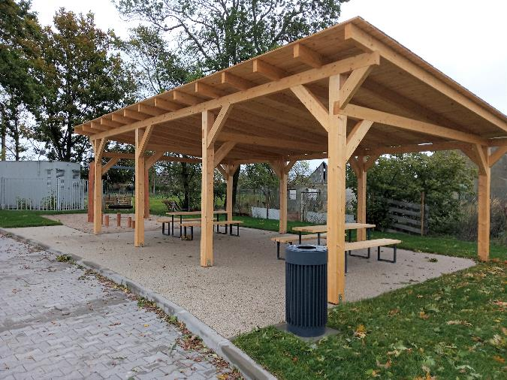
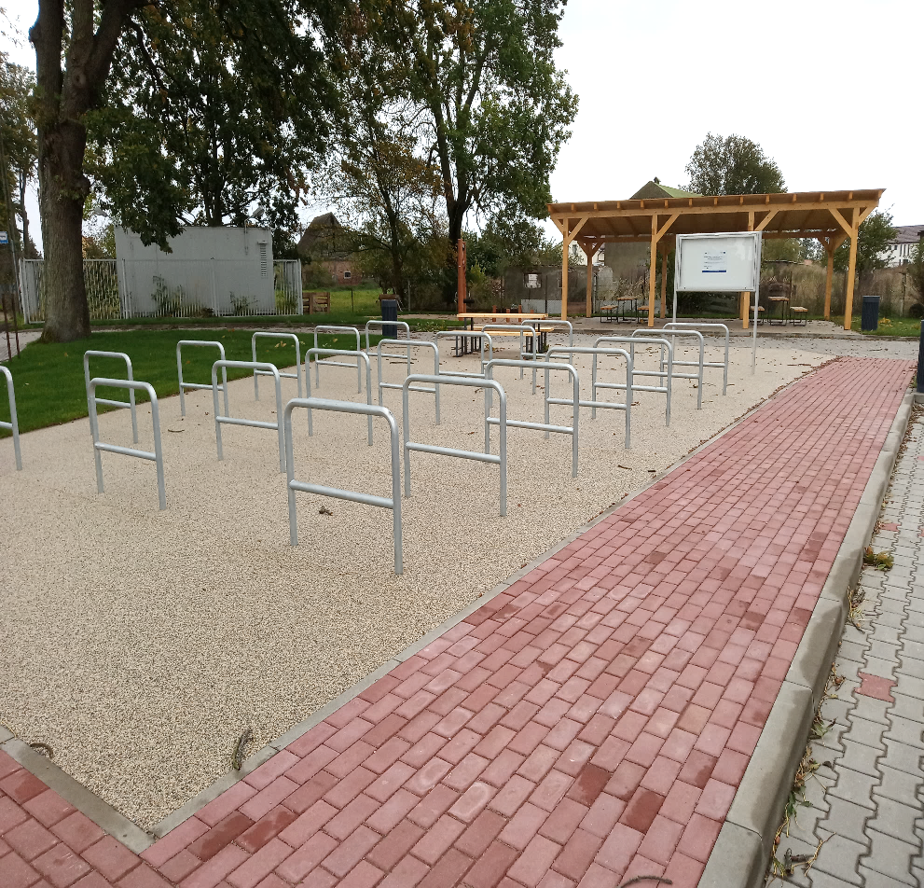
PLAC WYPOCZYNKOWY PO DAWNEJ REMIZIE
Tak jest
Tak jest

Slide 21
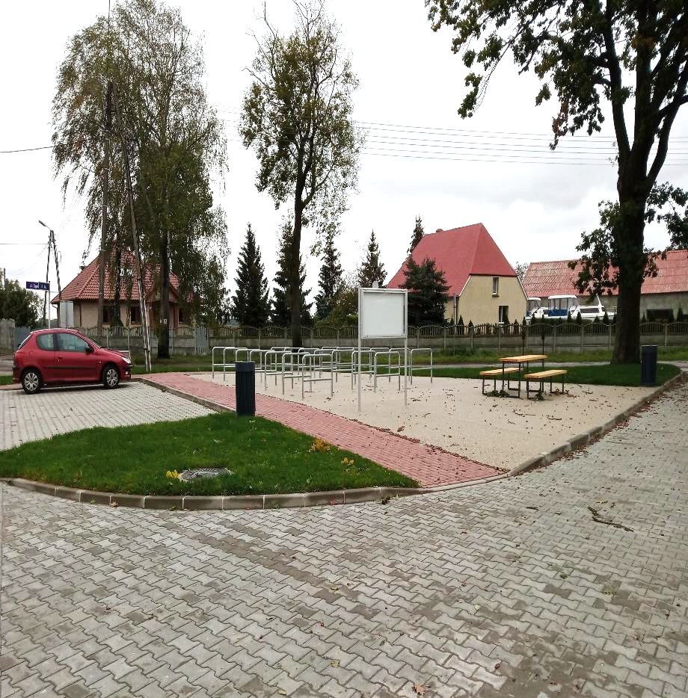
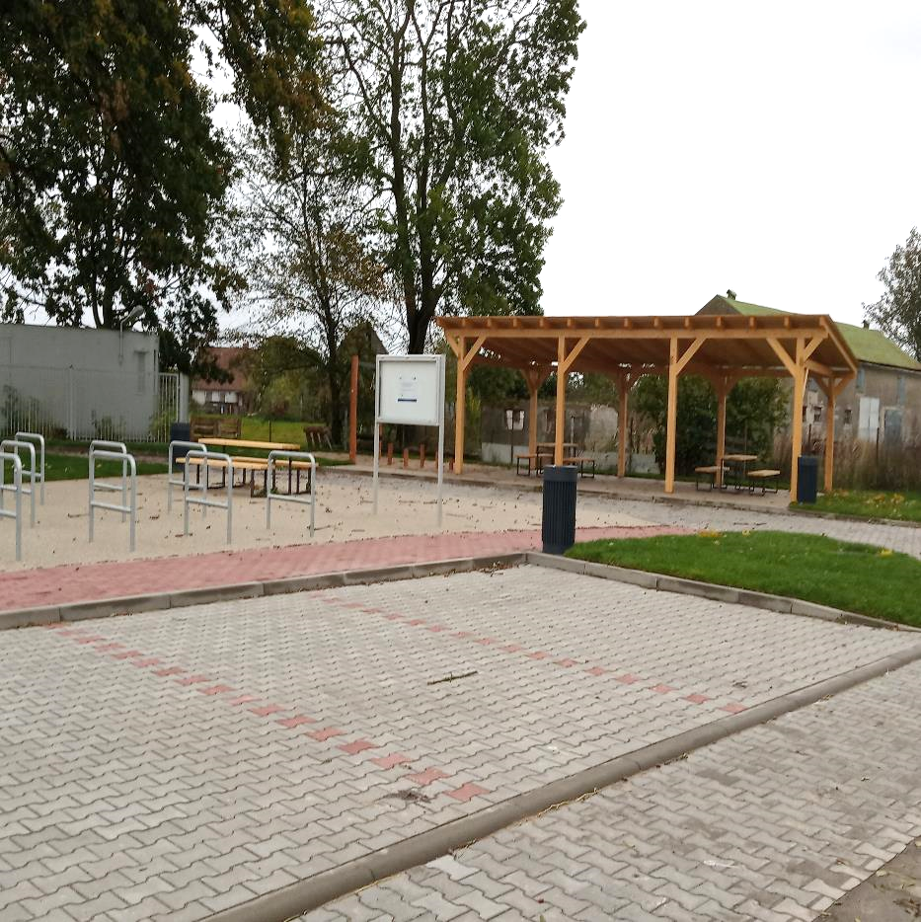
PLAC WYPOCZYNKOWY PO DAWNEJ REMIZIE
Tak jest
Tak jest

Slide 22
„Wzmocnienie potencjału rozwojowego wyspy Karsibór
w oparciu o cenne walory przyrodnicze i kulturowe – zagospodarowanie terenu po byłej straży pożarnej na wyspie Karsibór w Świnoujściu”
Całkowita wartość projektu: 212,3 tys. zł
Kwota dofinansowania: 180,5 tys. zł
Termin rozpoczęcia projektu Lipiec 2020r.
Termin zakończenia projektu Październik 2020r.

Slide 23
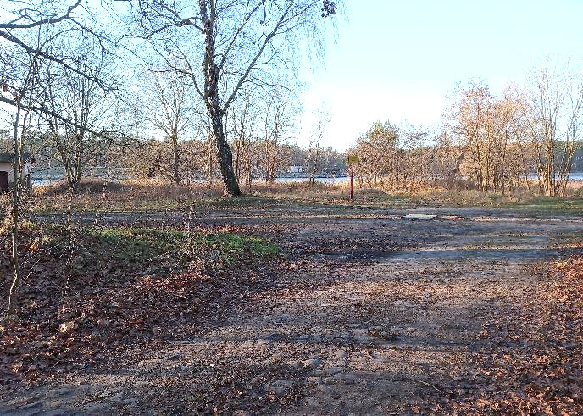
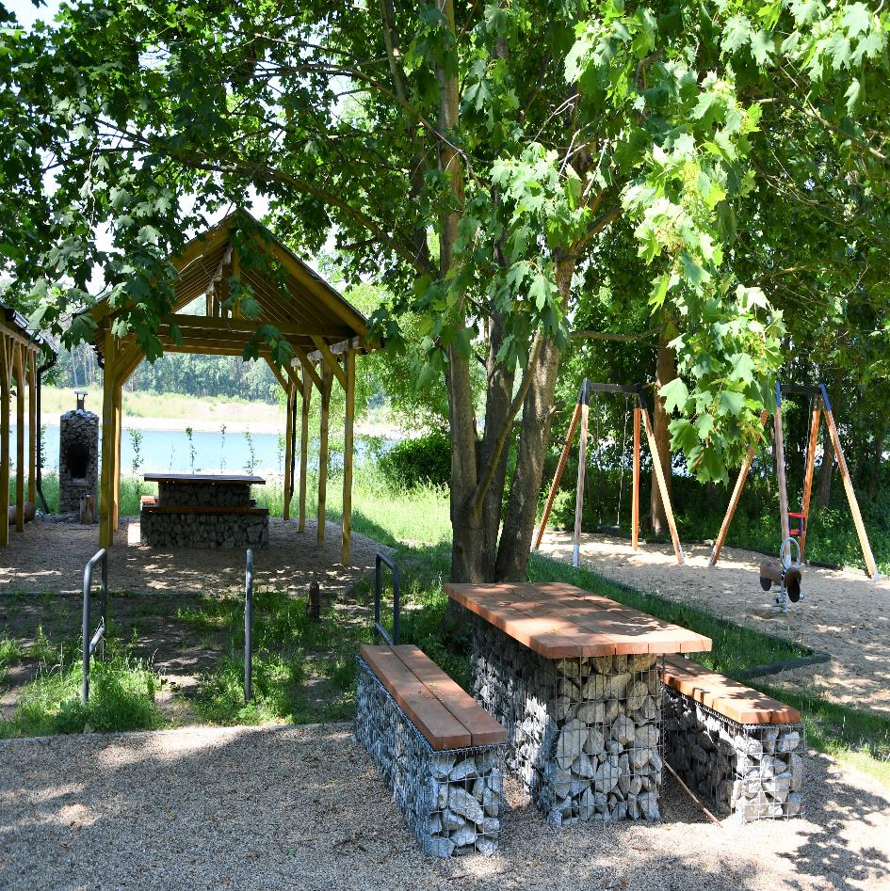
PLAC PIKNIKOWY
Tak było
Tak jest

Slide 24
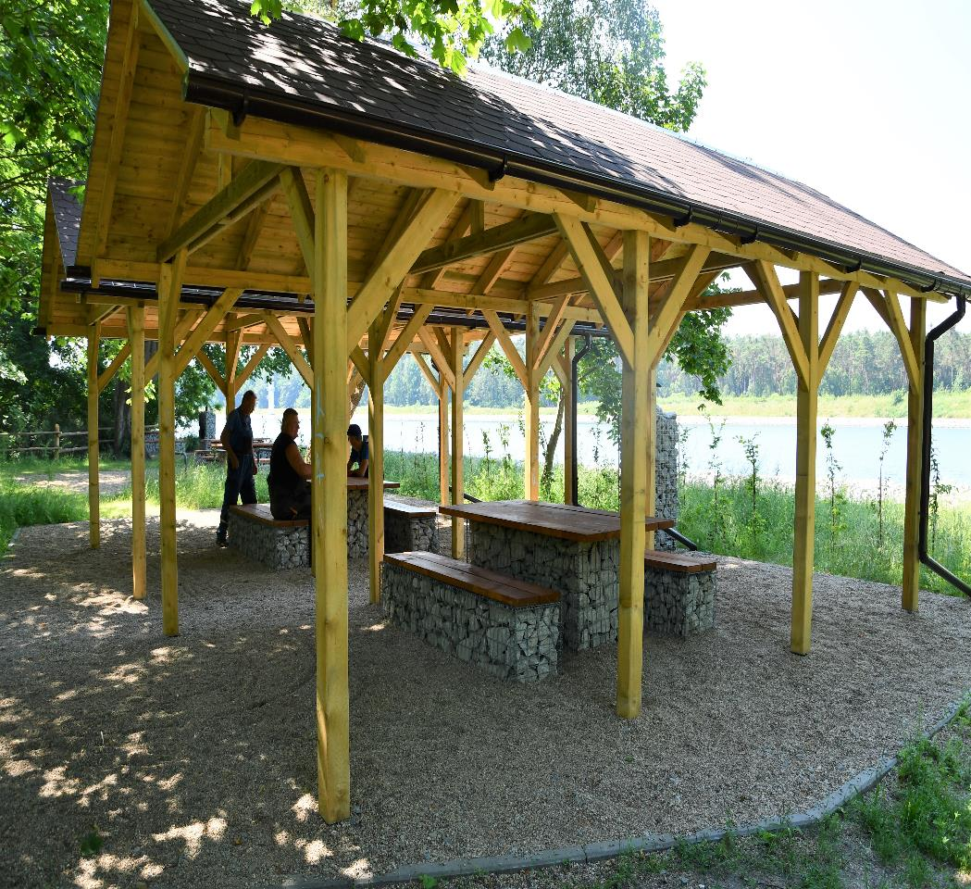
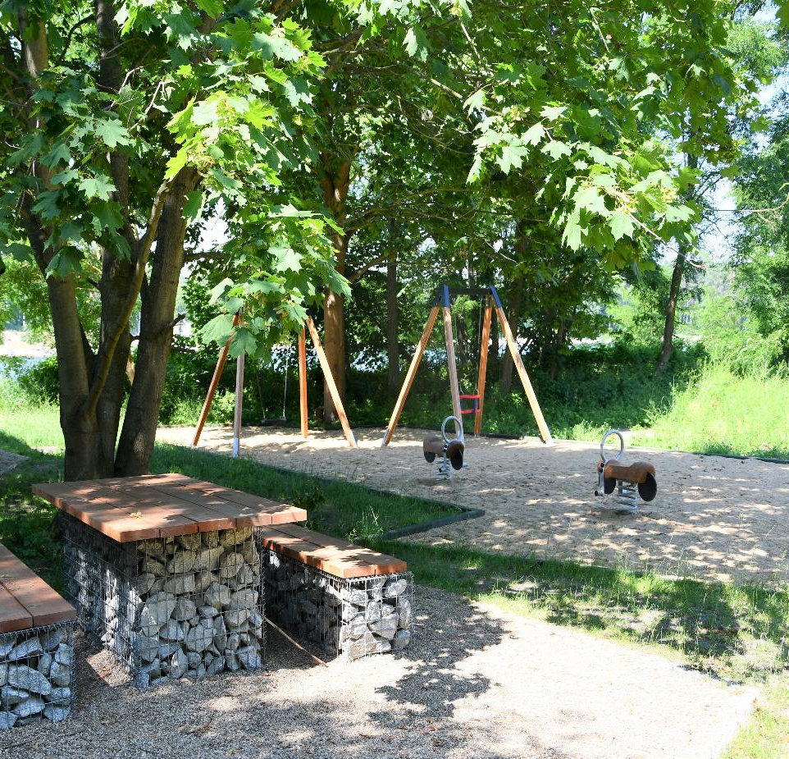
PLAC PIKNIKOWY
Tak jest
Tak jest

Slide 25
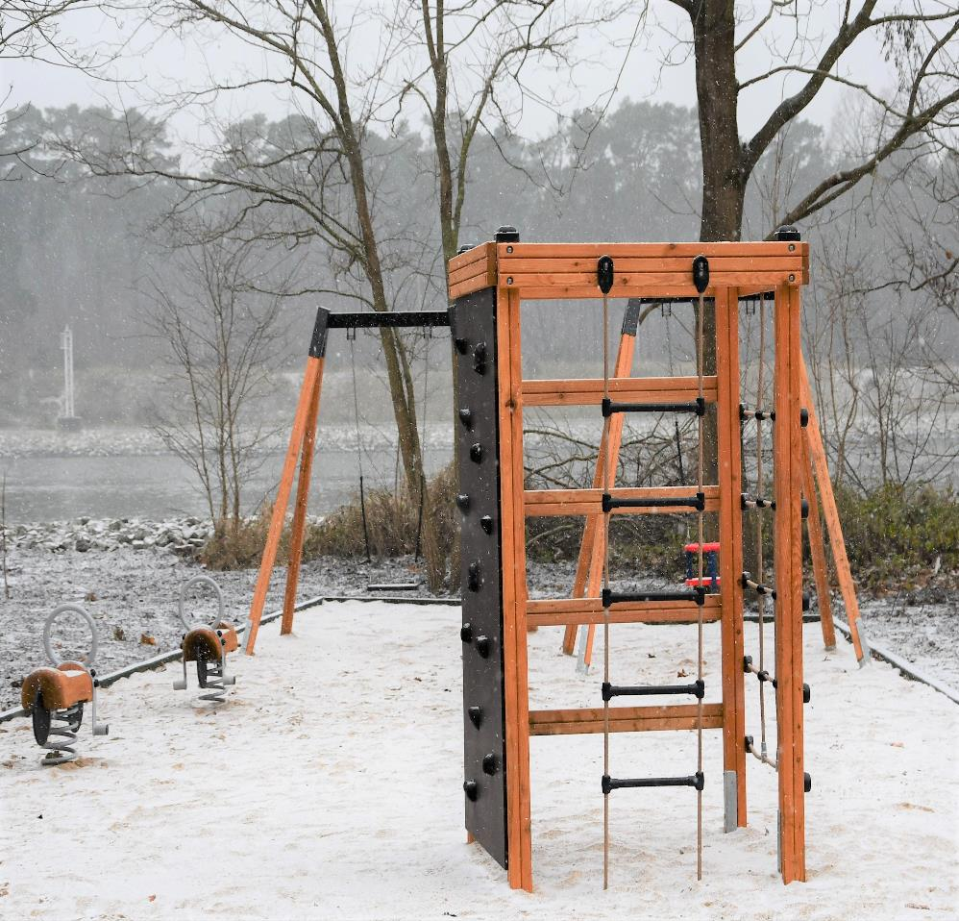
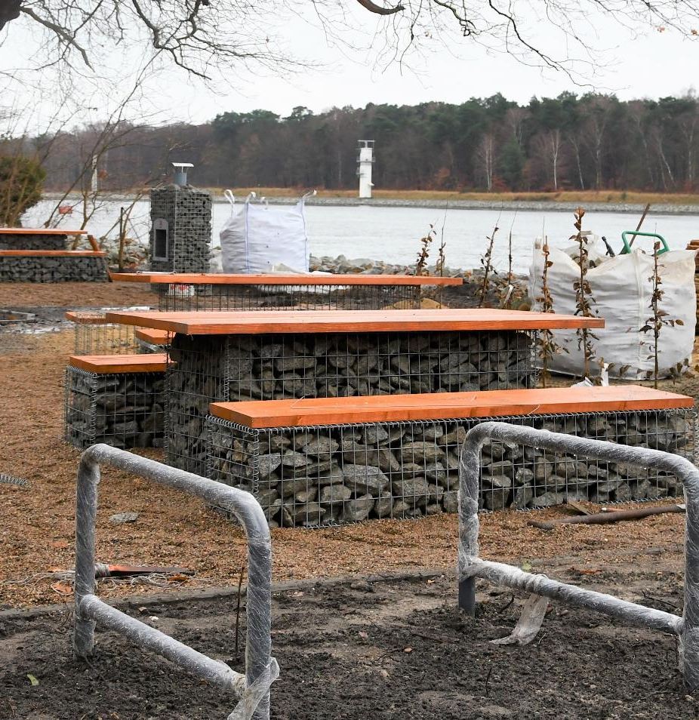
PLAC PIKNIKOWY
Tak jest
Tak jest

Slide 26
„Wzmocnienie potencjału rozwojowego wyspy Karsibór w oparciu o cenne walory przyrodnicze i kulturowe - zagospodarowanie terenu na miejsca piknikowe
do grillowania na wyspie Karsibór w Świnoujściu”
Całkowita wartość projektu: 360 tys. zł
Kwota dofinansowania: 143, 6 tys. zł
Termin rozpoczęcia projektu Kwiecień 2021
Termin zakończenia projektu Sierpień 2021

Slide 27
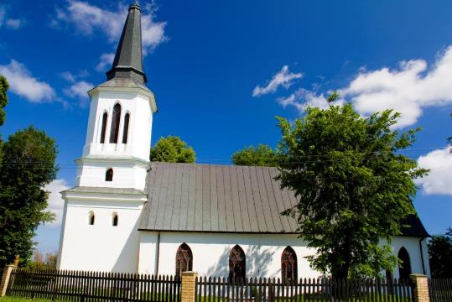
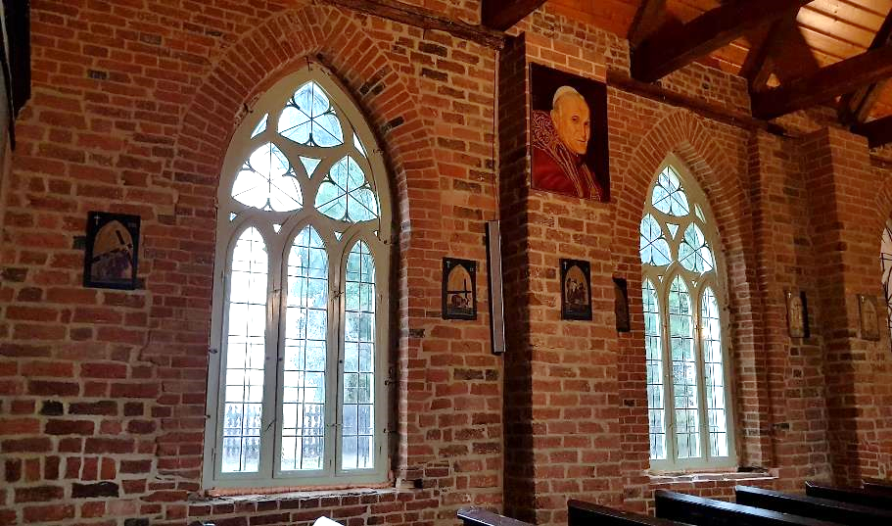
ZABYTKOWY KOŚCIÓŁ - renowacja stolarki okiennej i drzwiowej

Slide 28
Dotacja na renowację
stolarki okiennej i drzwiowej 2019r.
Całkowita kwota dotacji: 168,8 tys. zł
w całości ze środków budżetu miasta

Slide 29
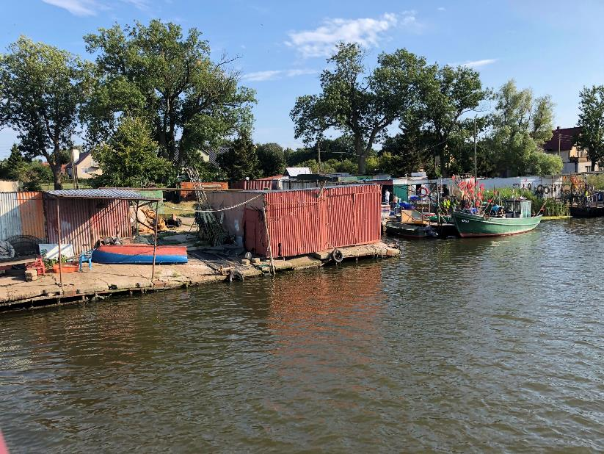
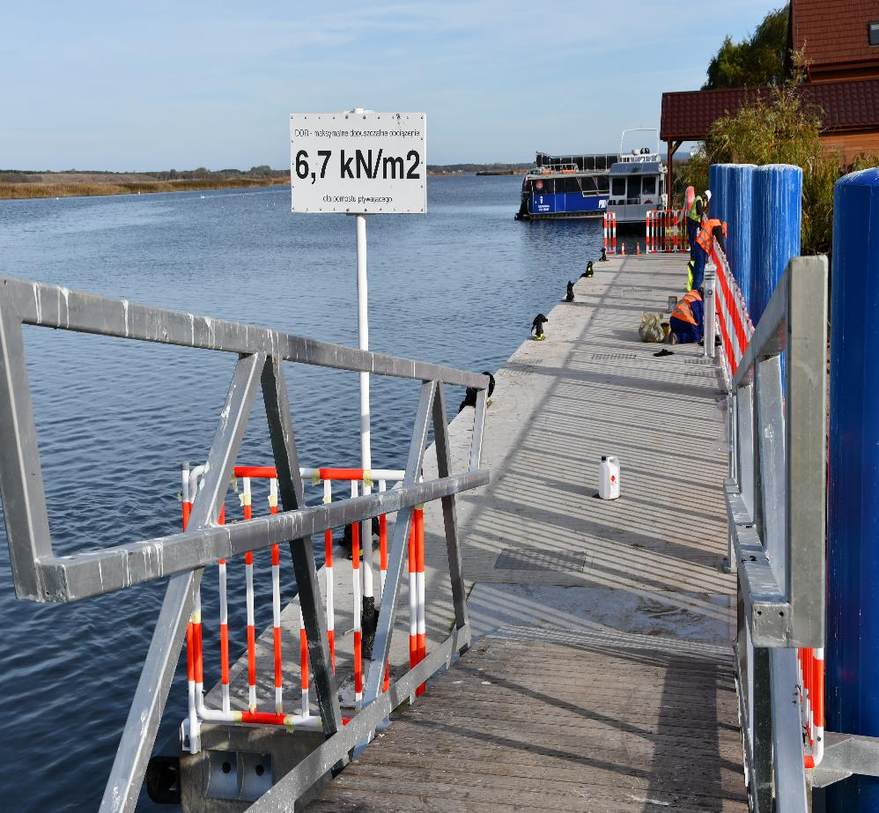
MODERNIZACJA PRZYSTANI RYBACKIEJ
Tak było
Tak jest

Slide 30
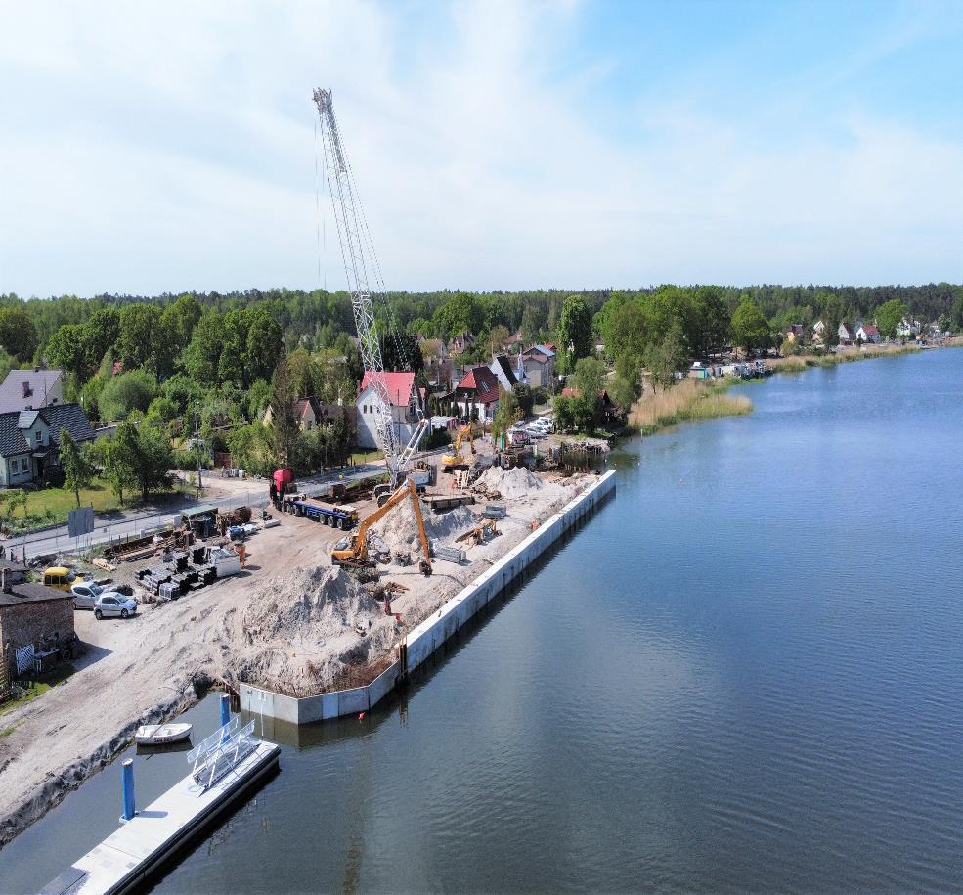
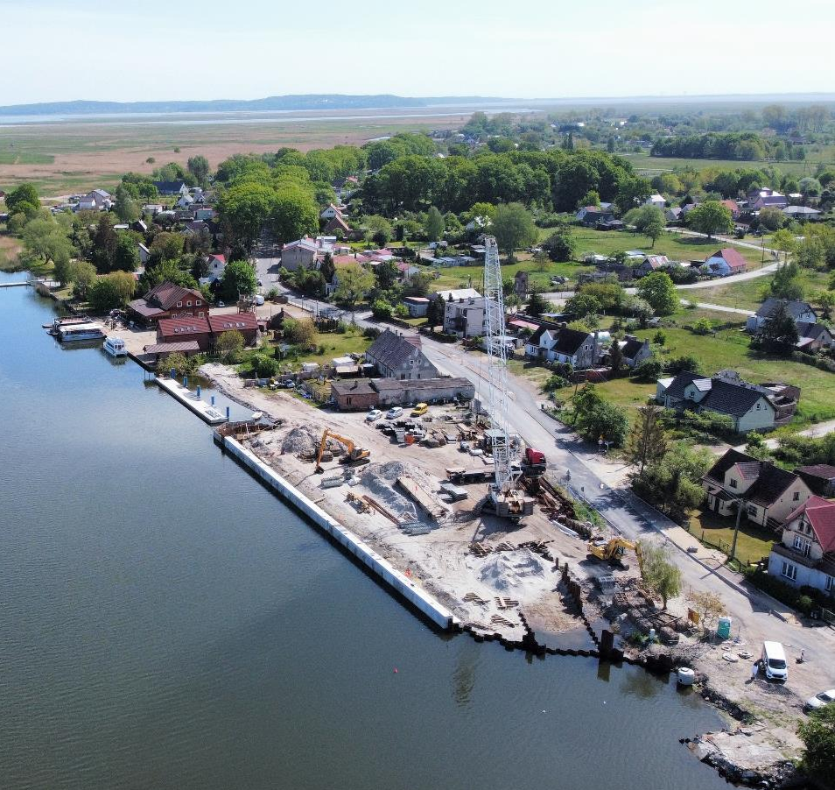
MODERNIZACJA PRZYSTANI RYBACKIEJ
Maj 2022
Maj 2022

Slide 31
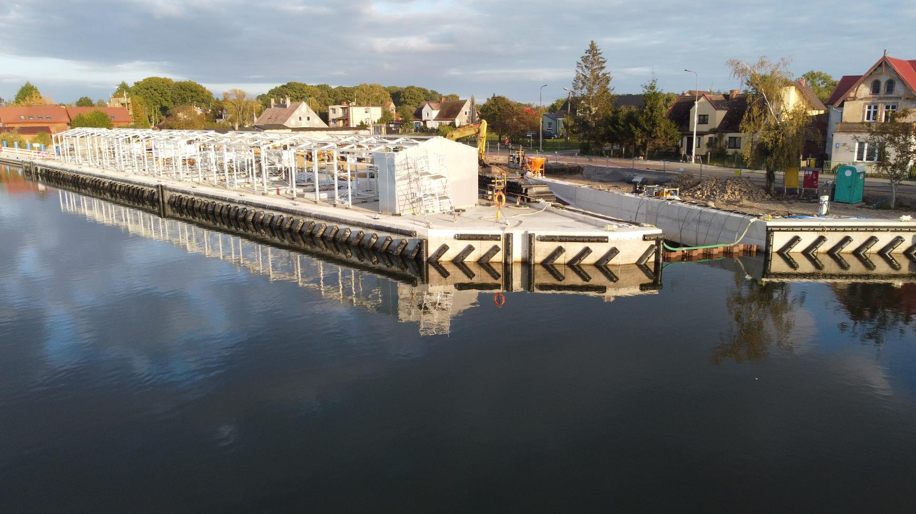
MODERNIZACJA PRZYSTANI RYBACKIEJ
Październik 2022

Slide 32
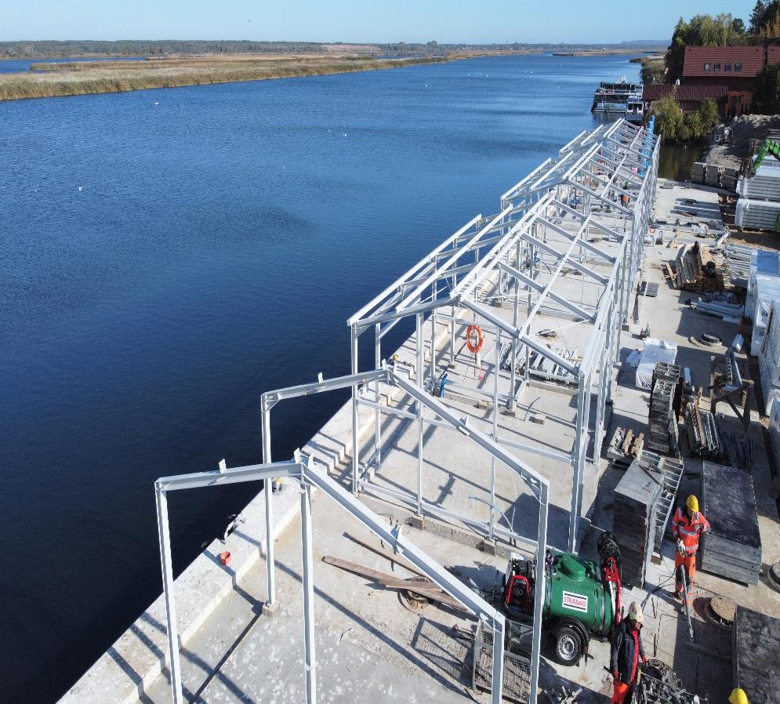
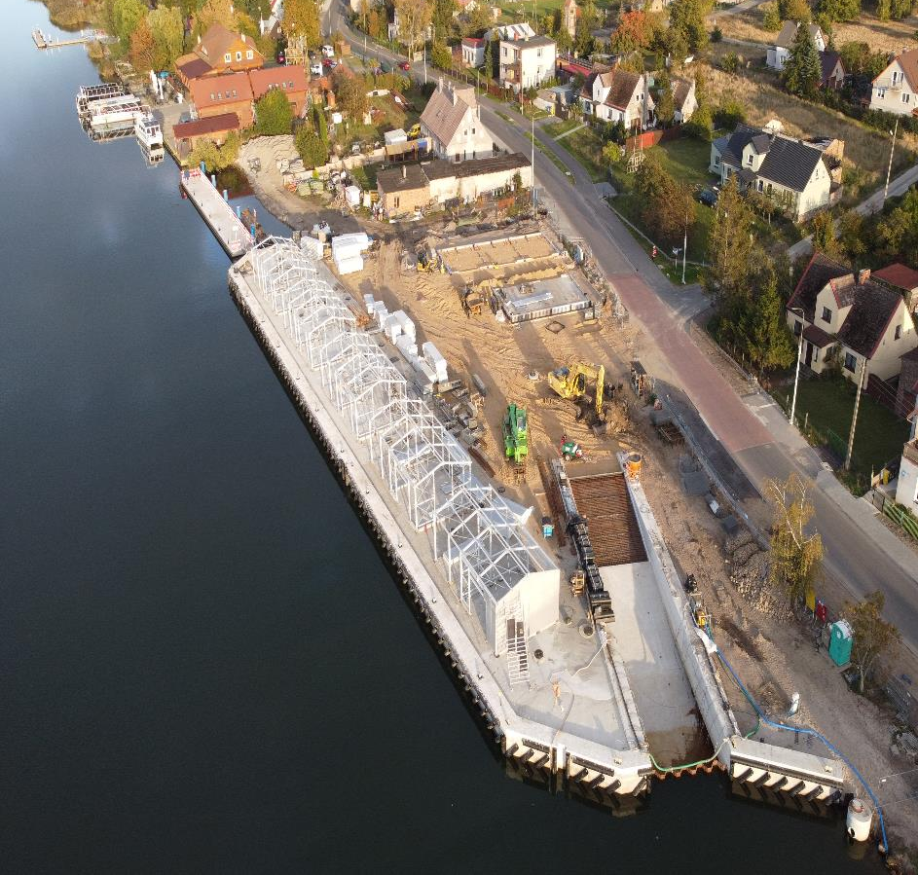
MODERNIZACJA PRZYSTANI RYBACKIEJ
Październik 2022
Październik 2022

Slide 33
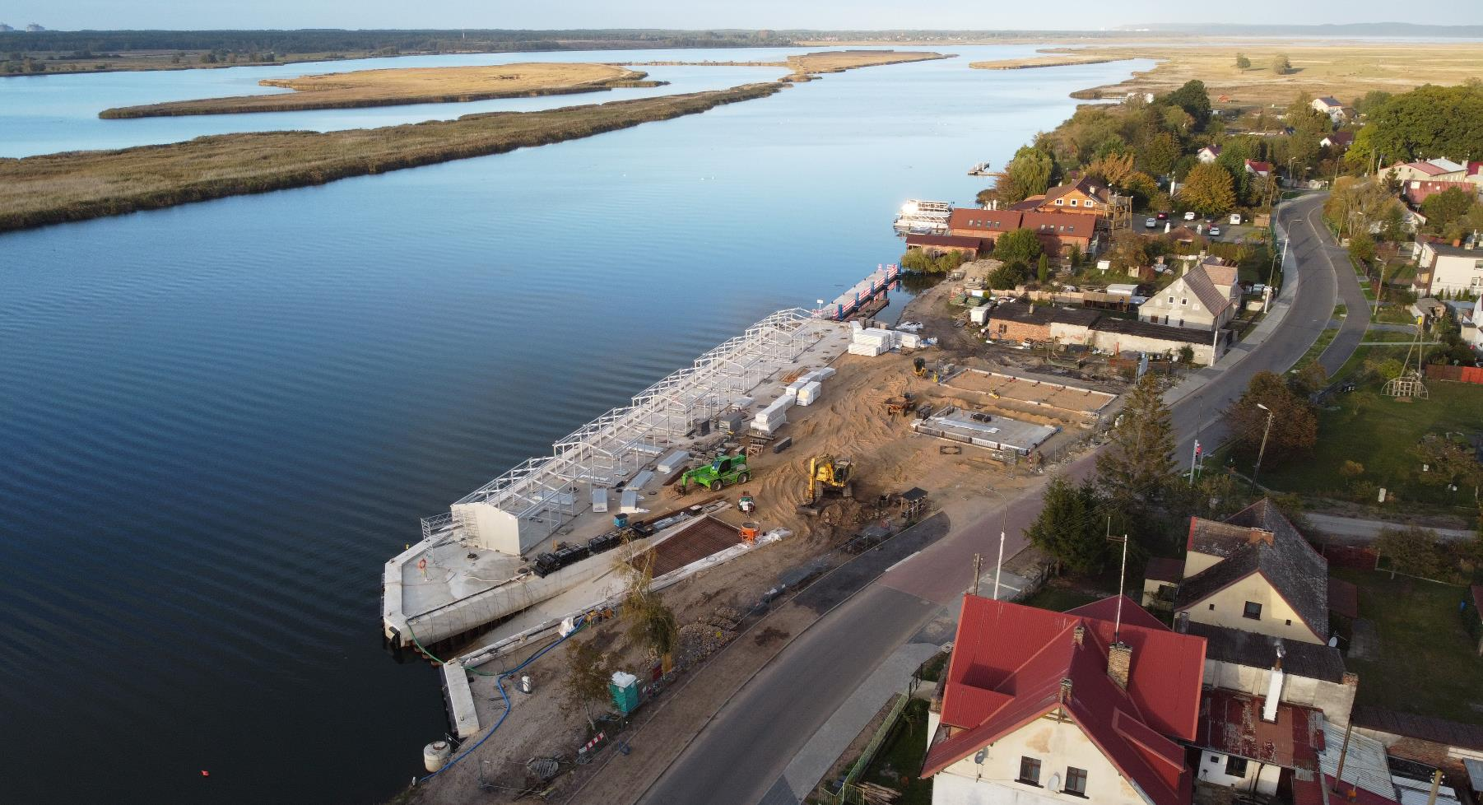
MODERNIZACJA PRZYSTANI RYBACKIEJ
Październik 2022

Slide 34
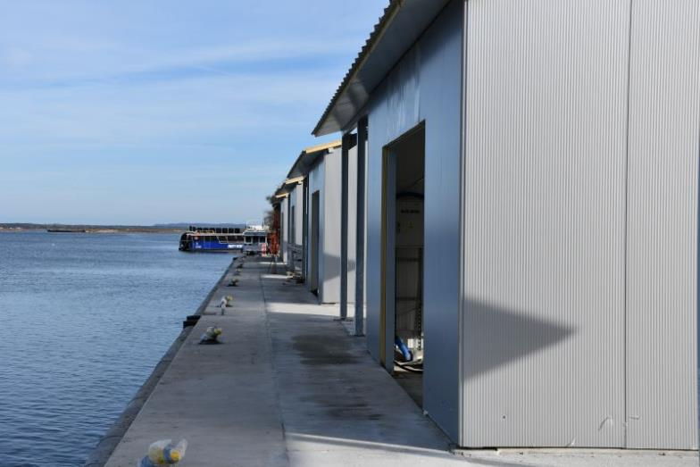
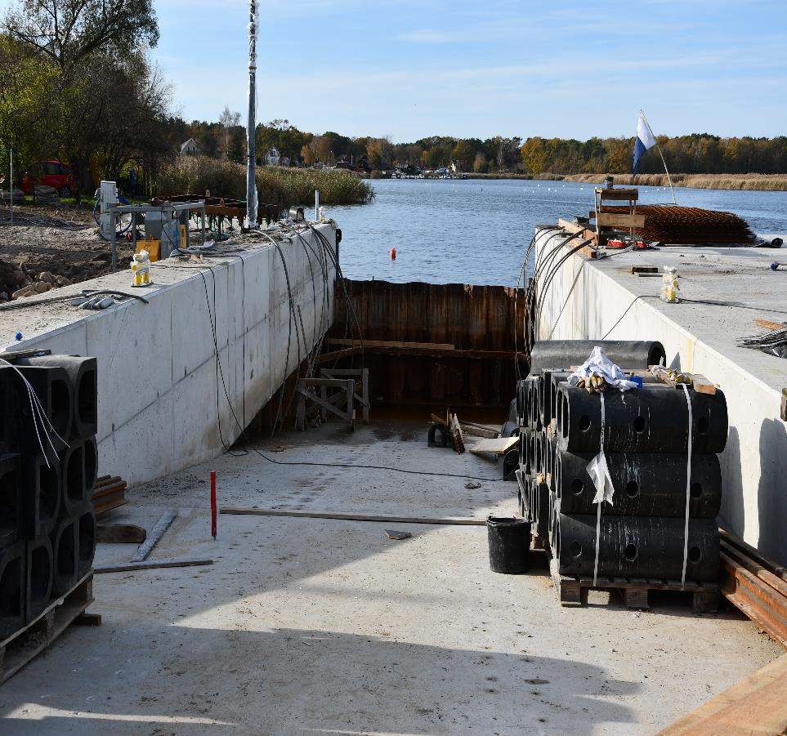
MODERNIZACJA PRZYSTANI RYBACKIEJ
Listopad 2022
Listopad 2022

Slide 35
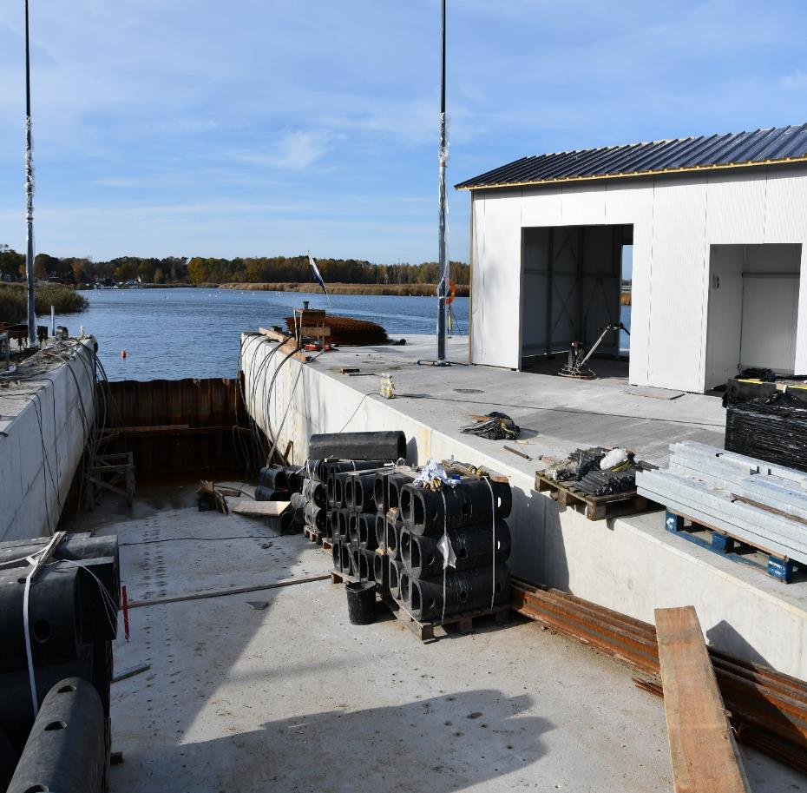
MODERNIZACJA PRZYSTANI RYBACKIEJ
Listopad 2022
Listopad 2022

Slide 36
MODERNIZACJA PRZYSTANI RYBACKIEJ
Grudzień 2022
Grudzień 2022

Slide 37
MODERNIZACJA PRZYSTANI RYBACKIEJ
Grudzień 2022

Slide 38
MODERNIZACJA PRZYSTANI RYBACKIEJ
Grudzień 2022
Grudzień 2022

Slide 39
„Modernizacja przystani rybackiej w Świnoujściu-Karsiborze w celu poprawy bezpieczeństwa rybaków”
Całkowita wartość projektu: 11,7 mln zł
Poziom dofinansowania: 100 %
Termin rozpoczęcia projektu 2020r.
Termin zakończenia projektu 2022r.

Slide 40
MODERNIZACJA ULICY 1 MAJA
WRAZ Z BUDOWĄ DEPTAKA
Tak było
Tak było

Slide 41
MODERNIZACJA ULICY 1 MAJA
WRAZ Z BUDOWĄ DEPTAKA
Tak było
Tak było

Slide 42
MODERNIZACJA ULICY 1 MAJA
WRAZ Z BUDOWĄ DEPTAKA
Tak było
Wrzesień 2022

Slide 43
MODERNIZACJA ULICY 1 MAJA
WRAZ Z BUDOWĄ DEPTAKA
Październik 2022
Październik 2022

Slide 44
MODERNIZACJA ULICY 1 MAJA
WRAZ Z BUDOWĄ DEPTAKA
Tak jest
Tak jest

Slide 45
MODERNIZACJA ULICY 1 MAJA
WRAZ Z BUDOWĄ DEPTAKA
Tak jest
Tak jest

Slide 46
MODERNIZACJA ULICY 1 MAJA
WRAZ Z BUDOWĄ DEPTAKA
Listopad 2022
Listopad 2022

Slide 47
MODERNIZACJA ULICY 1 MAJA
WRAZ Z BUDOWĄ DEPTAKA
Tak jest

Slide 48
MODERNIZACJA ULICY 1 MAJA
WRAZ Z BUDOWĄ DEPTAKA
Listopad 2022

Slide 49
MODERNIZACJA ULICY 1 MAJA
WRAZ Z BUDOWĄ DEPTAKA
Tak jest

Slide 50
MODERNIZACJA ULICY 1 MAJA
WRAZ Z BUDOWĄ DEPTAKA
Tak jest
Tak jest

Slide 51
MODERNIZACJA ULICY 1 MAJA
WRAZ Z BUDOWĄ DEPTAKA
Październik 2022
Sierpień 2022

Slide 52
MODERNIZACJA ULICY 1 MAJA
WRAZ Z BUDOWĄ DEPTAKA
Palisada chroniąca drzewo 2022

Slide 53
MODERNIZACJA ULICY 1 MAJA
WRAZ Z BUDOWĄ DEPTAKA
Tak powstawała ta droga rowerowa
Droga rowerowa
wzdłuż ul. Mostowej

Slide 54
MODERNIZACJA ULICY 1 MAJA
WRAZ Z BUDOWĄ DEPTAKA
Tak powstawała ta droga rowerowa
Tak jest
Tak jest

Slide 55
MODERNIZACJA ULICY 1 MAJA
WRAZ Z BUDOWĄ DEPTAKA
Tak jest
Tak jest

Slide 56
MODERNIZACJA ULICY 1 MAJA
WRAZ Z BUDOWĄ DEPTAKA
Tak jest

Slide 57
Przebudowa ulicy 1 Maja w Karsiborze
wraz z budową ciągu pieszo - rowerowego
Całkowita wartość projektu: 36,9 mln zł
Kwota dofinansowania: 20,2 mln zł

Slide 58
INSTALACJA FOTOWOLTAICZNA NA DACHU REMIZY OCHOTNICZEJ STRAŻY POŻARNEJ

Slide 59
„Wykorzystanie odnawialnych źródeł energii poprzez montaż instalacji fotowoltaicznych na dachu remizy Ochotniczej Straży Pożarnej Świnoujście – Karsibór – Program Remiza”
Całkowita wartość projektu: 57 tys. zł
Kwota dofinansowania: 30 tys. zł

